Slide 1
Снижение бюрократической нагрузки.

Slide 2
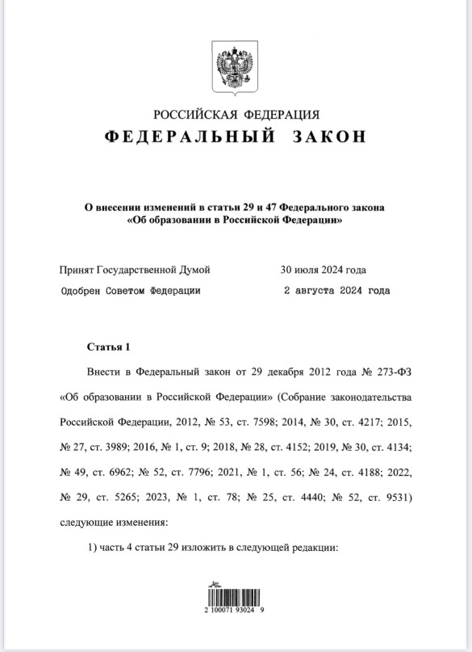
НОВЫЕ НОРМЫ 273-ФЗ
1 марта 2025
ФОИВ наделены полномочиями по формированию перечня документов педагогов всех уровней образования
Запрещено запрашивать документы за пределами утвержденного ФОИВ перечня
Руководителям
Образовательным организациям разрешено не отвечать на запросы, не имеющие оснований предусмотренных законодательством РФ

Slide 3
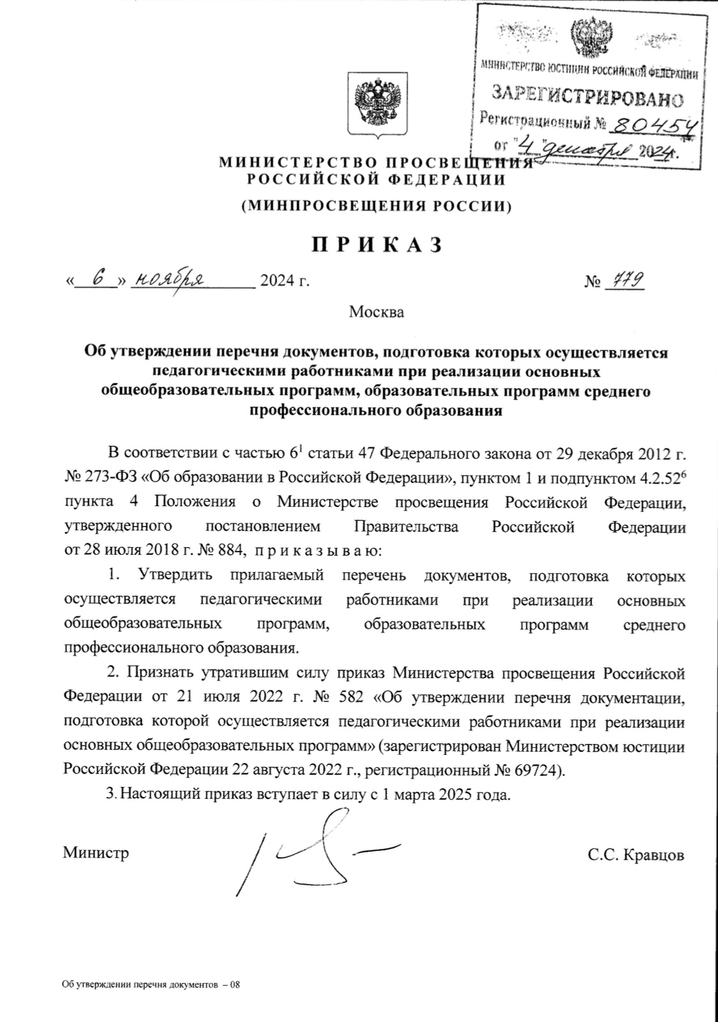
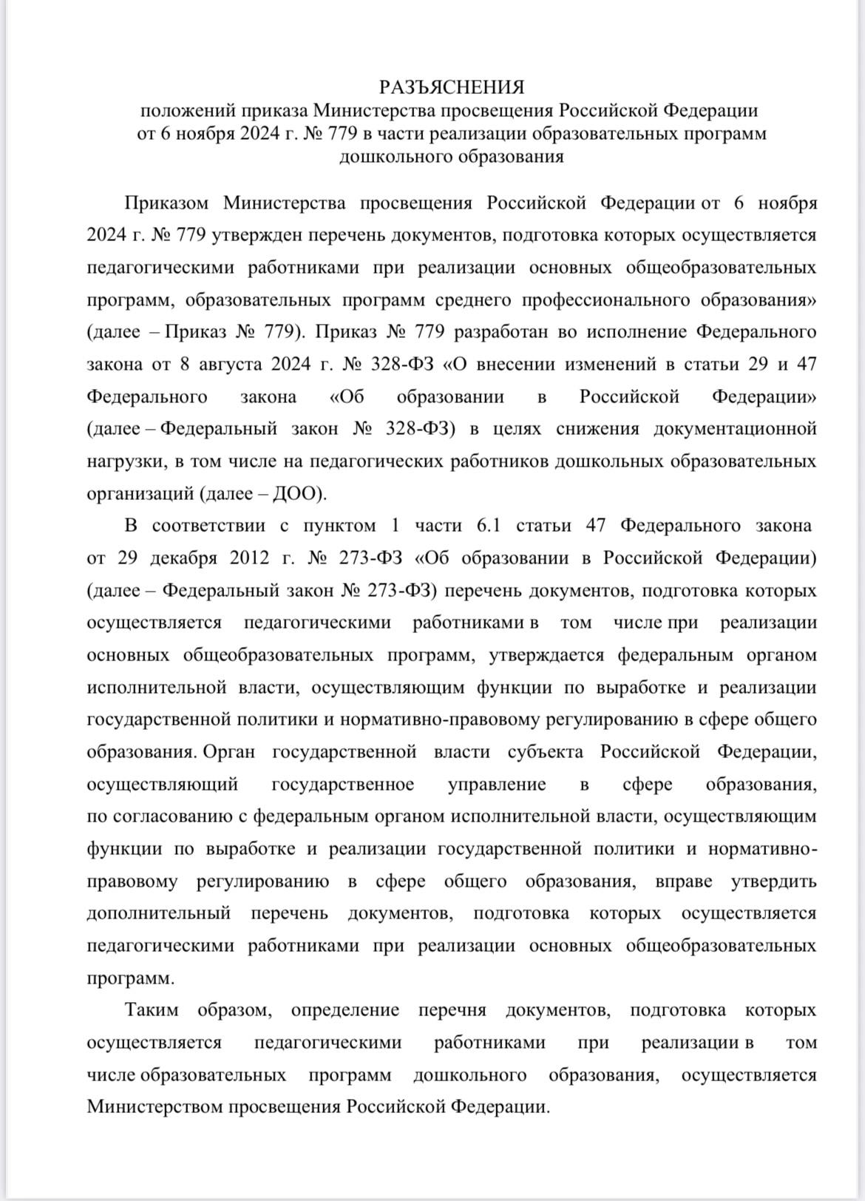
ПОДЗАКОННЫЕ АКТЫ
Приказ Минпросвещения
о перечне документов педагогов
Разъяснения
Минпросвещения

Slide 4
ПЕРЕЧНИ ДОКУМЕНТОВ ПЕДАГОГОВ
Готовятся перечни документов для других категорий педагогических работников
Воспитатель
Журнал посещаемости
Календарно-тематический план
Учитель
Рабочая программа
Журнал учета успеваемости
Журнал внеурочной деятельности
План воспитательной работы
Характеристика на обучающегося по запросу
Преподаватель СПО
Рабочая программа дисциплины, модуля, курса, практики
Журнал учета успеваемости
Журнал практики
Экзаменационная/ зачетная ведомости
План воспитательной работы (для куратора)
Характеристика на обучающегося по запросу (для куратора)
Преподаватель
Вуза
Рабочие программы учебных предметов, курсов, дисциплины, модулей, иных компонентов по соответствующей ОП
Оценочные и методические материалы по соответствующей ОП
ПРИ РЕАЛИЗАЦИИ ОСНОВНОЙ ОБРАЗОВАТЕЛЬНОЙ ПРОГРАММЫ

Slide 5
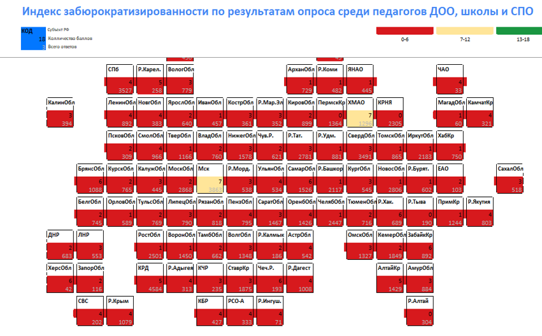

Slide 6
Знакомы ли Вы с приказом № 779?

Slide 7
Приходится ли Вам готовить иные документы, не входящие в утвержденный приказом Минпросвещения России от 06.11.2024 № 779 перечень?

Slide 8
Внесены ли в Ваши должностные инструкции изменения, связанные с утверждением перечня документов педагогических работников?

Slide 9
Приходится ли Вам предоставлять информацию по запросам различных ведомств?

Slide 10
Приходится ли Вам предоставлять фотоотчеты о проводимых Вами мероприятиях?

Slide 11
Внесены ли в Ваши должностные инструкции изменения, связанные с утверждением перечня документов педагогических работников?

Slide 12
Приходится ли Вам предоставлять информацию по запросам различных ведомств?

Slide 13
Приходится ли Вам предоставлять фотоотчеты о проводимых Вами мероприятиях?

Slide 14
Приходится ли Вам участвовать в организации и (или) проведении мероприятий, незапланированных в рамках образовательной программы?

Slide 15
Считаете ли Вы, что аттестационные процедуры требуют подготовки избыточного количества документации?

Slide 16
Знаете ли Вы о сервисе чат-бот «Помощник Рособрнадзора», который обеспечивает оперативную и эффективную поддержку педагогических работников по вопросам бюрократической нагрузки?

Slide 17
Считаете ли Вы, что на федеральном уровне необходимо установить единые требования к форме, структуре и содержанию обязательных документов педагогических работников?

Slide 18
Как изменился с 1 марта 2025 года уровень Вашей бюрократической нагрузки?

Slide 19
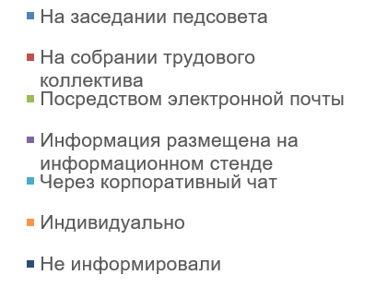
Каким образом в образовательной организации ознакомили с изменениями в законодательстве в отношении снижения излишней бюрократической нагрузки на педагогических работников?

Slide 20
Трудовые договоры и ЛНА
Одновременно просим обратить внимание на необходимость приведения локальных актов образовательных организаций и трудовых договоров с педагогическими работниками в соответствие с вступающими в силу изменениями в законодательство об образовании

Slide 21
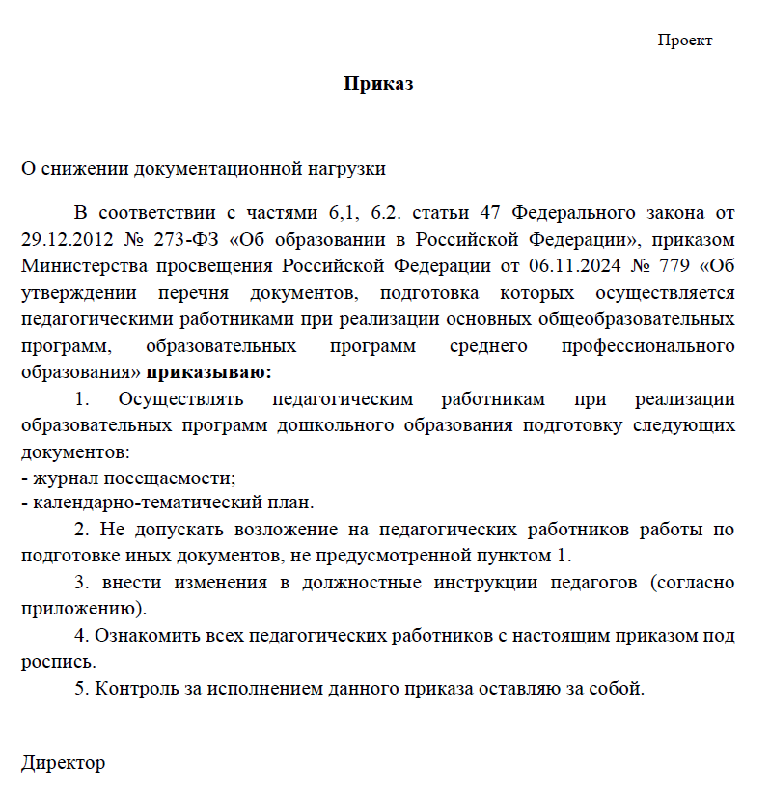
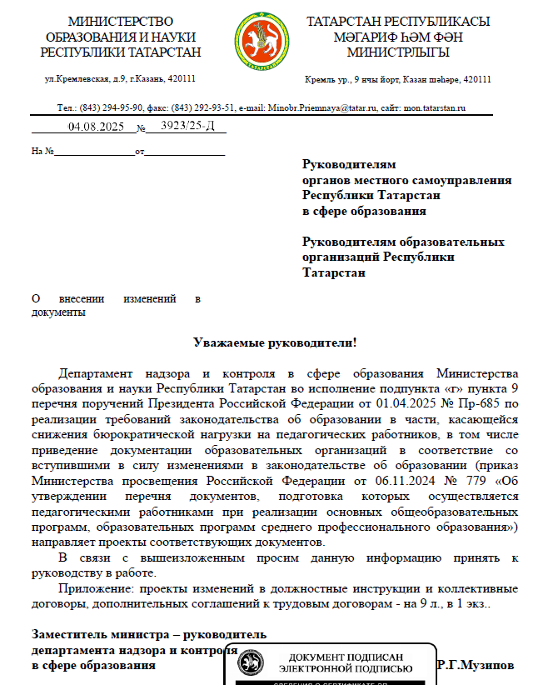
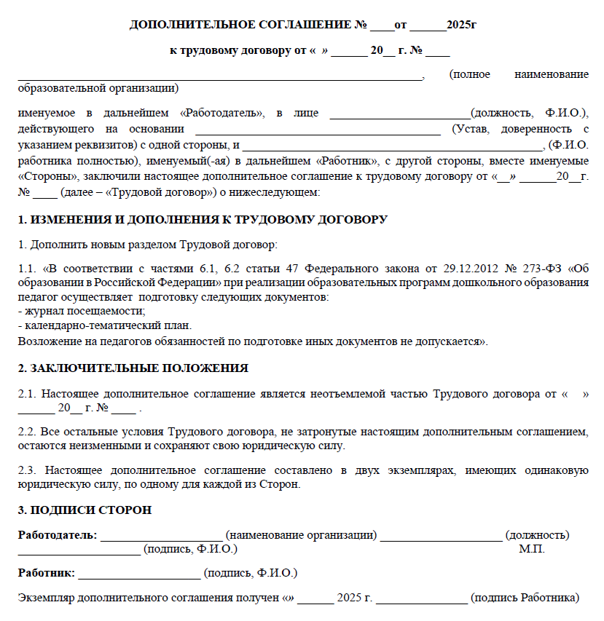
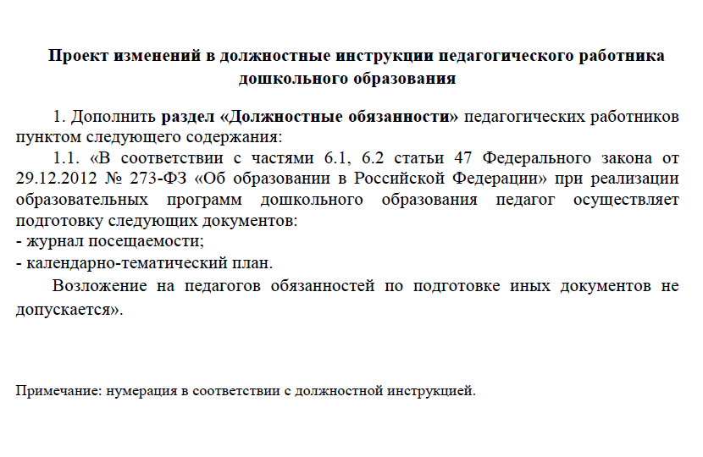
Готовые кейсы

Slide 22
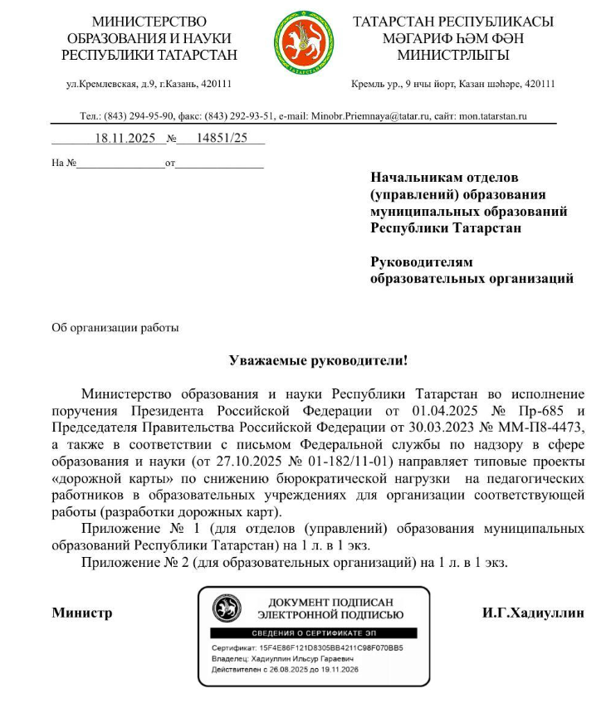
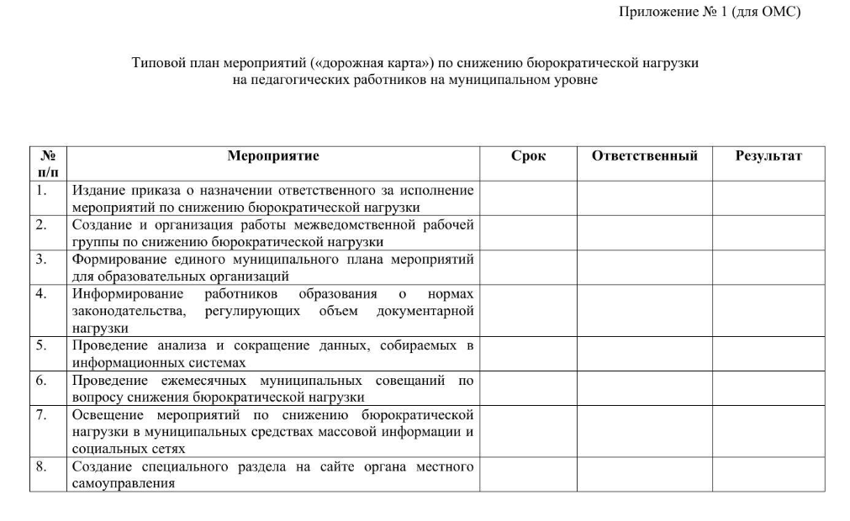
О разработке Дорожных карт

Slide 23
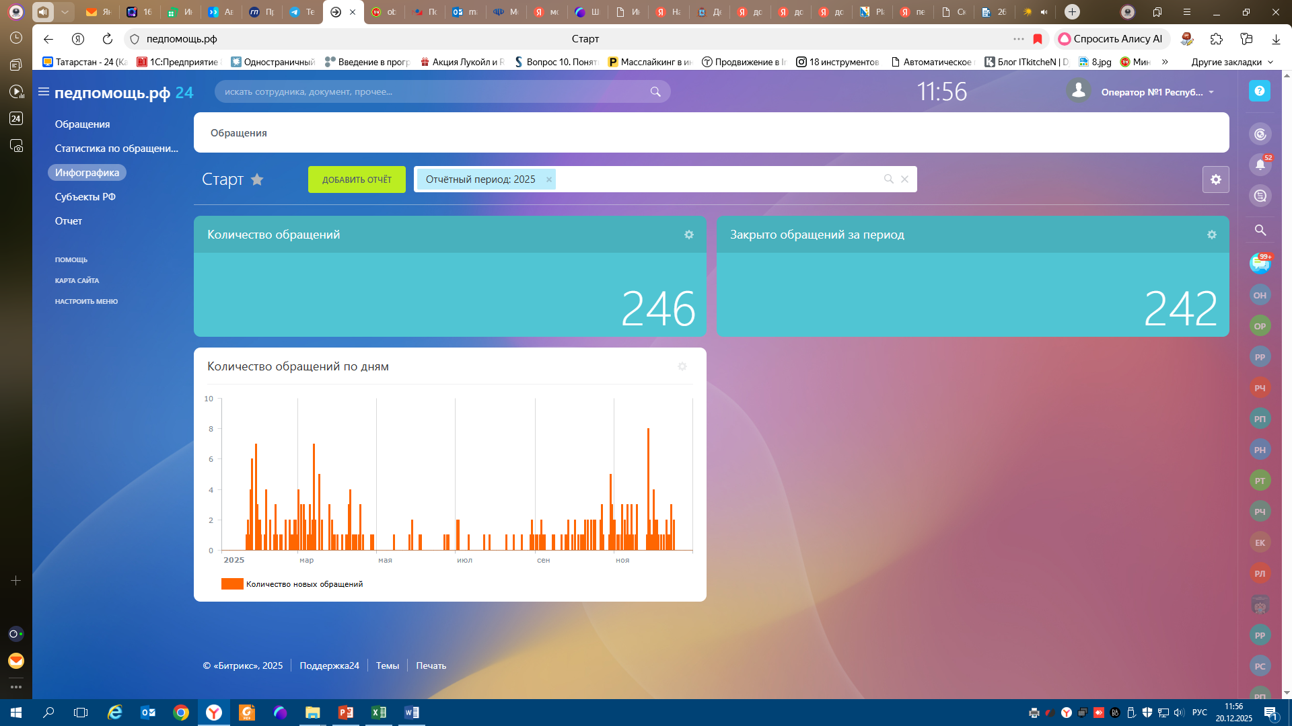
Чат-бот «Помощник Рособрнадзора»
Всего
246

Slide 24
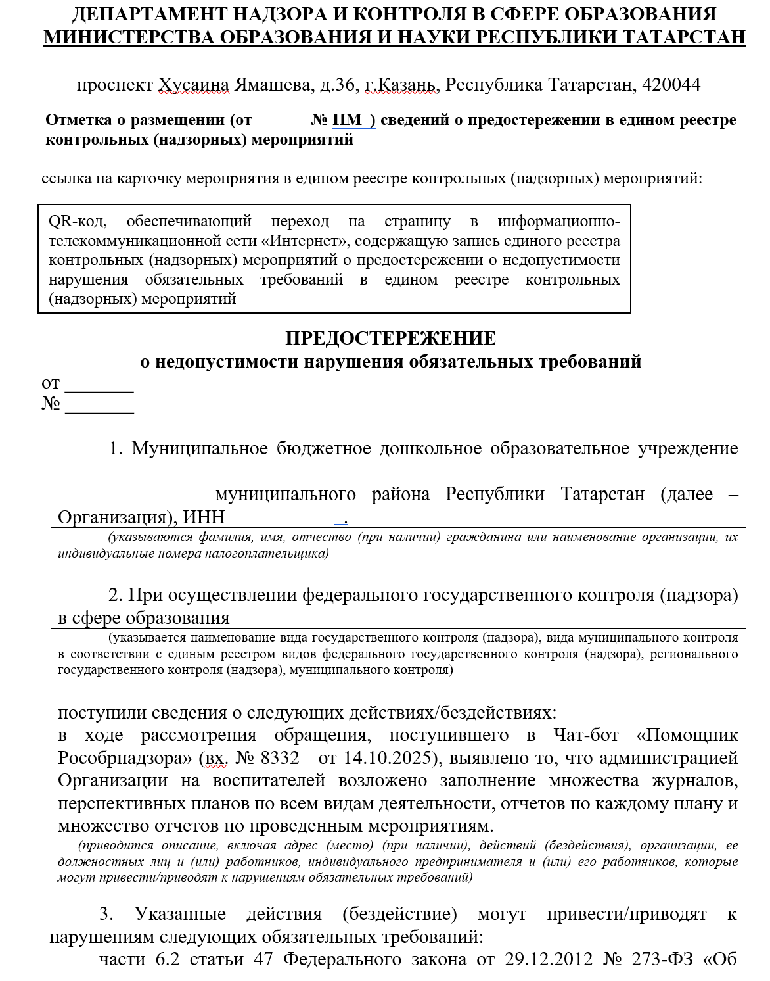


Чат-бот (предостережения)
Должна ли я участвовать в конкурсе и вести по этому конкурсу электронный журнал?
Должен ли учитель создавать анализ ВПР и отчитываться перед администрацией школы по этому анализу?
Почему тогда с нас воспитателей требуют заполнения множества журналов, перспективных планов по всем видам деятельности, а также отчеты по каждому плану и множество отчетов по проведенным мероприятиям. Некогда детьми заниматься, занимаемся одной писаниной и отчётностью. Заведующая сказала, пусть пишут как писали, а то чем же они будут заниматься!
СОШ №3 Алексеевский район
СОШ 16, ДОУ 25 Зеленодольский район

